Slide 1
1ª Oficina de Desenvolvimento do Pensamento Computacional com o ensino de Python
Emanuel Cardoso Tavecia - TIEM 02
João Henrique Lima Teixeira - TIEM 02
Orientadora: Cristiane Raquel Woszezenki

Slide 2
Hoje iremos ver…
Pensamento Computacional e seus pilares;
O que é Python;
Sua importância;
Aplicações;
O software PyCharm;
Criação do projeto no software.

Slide 3
Hoje iremos ver…
Sintaxe do Python;
Variáveis;
print;
input;
Tipos de dados:
str;
int;
float;
Operações matemáticas;

Slide 4
Pensamento Computacional (PC)
Pensamento Computacional (PC):
Habilidade humana;
Com foco no desenvolvimento do raciocínio lógico;
Através dos conceitos essenciais da Ciência da Computação;
Porém, ao contrário do que muitos pensam:
Não é apenas programação;
Não é exclusivo de cientistas da computação;
Então, é uma habilidade fundamental para todos.

Slide 5
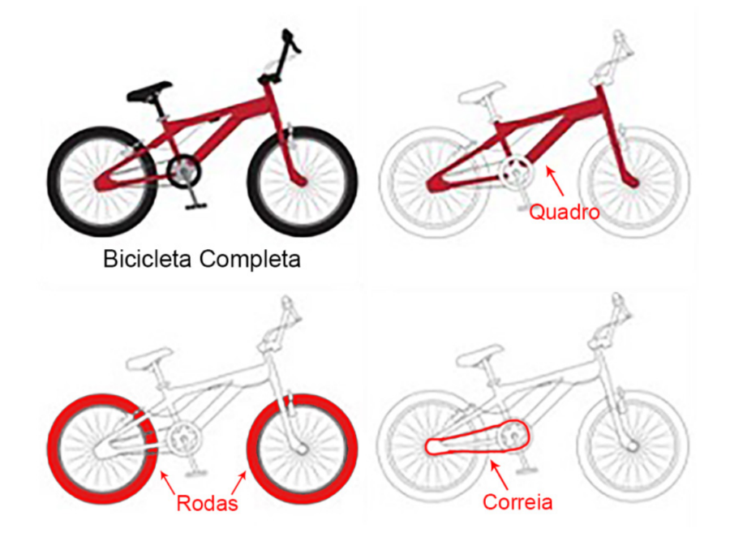
Quatro pilares do PC, por Brackmann (2017):
Decomposição:
Esse pilar, basicamente, é a divisão de um problema em partes menores, chamados subproblemas, com o intuito de facilitar sua execução;
Exemplo:
Para entender o funcionamento de uma bicicleta, é mais fácil visualizá-la através do desmembramento de suas partes, como na figura ao lado.

Slide 6
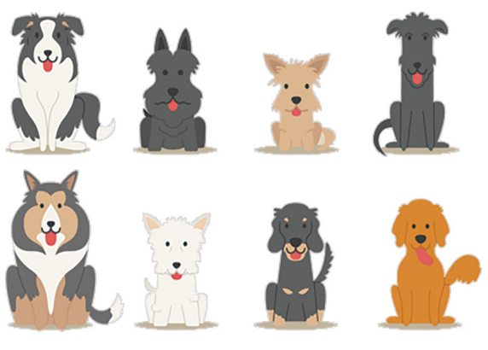
Quatro pilares do PC, por Brackmann (2017):
Reconhecimento de Padrões:
É o ato de encontrar similaridades e semelhanças entre os subproblemas;
Exemplo:
Similaridades entre as raças de cachorros. Todos terão olhos, boca, ouvido etc., o que irá mudar é a cor dos pelos, a cor dos olhos, o tamanho etc.

Slide 7
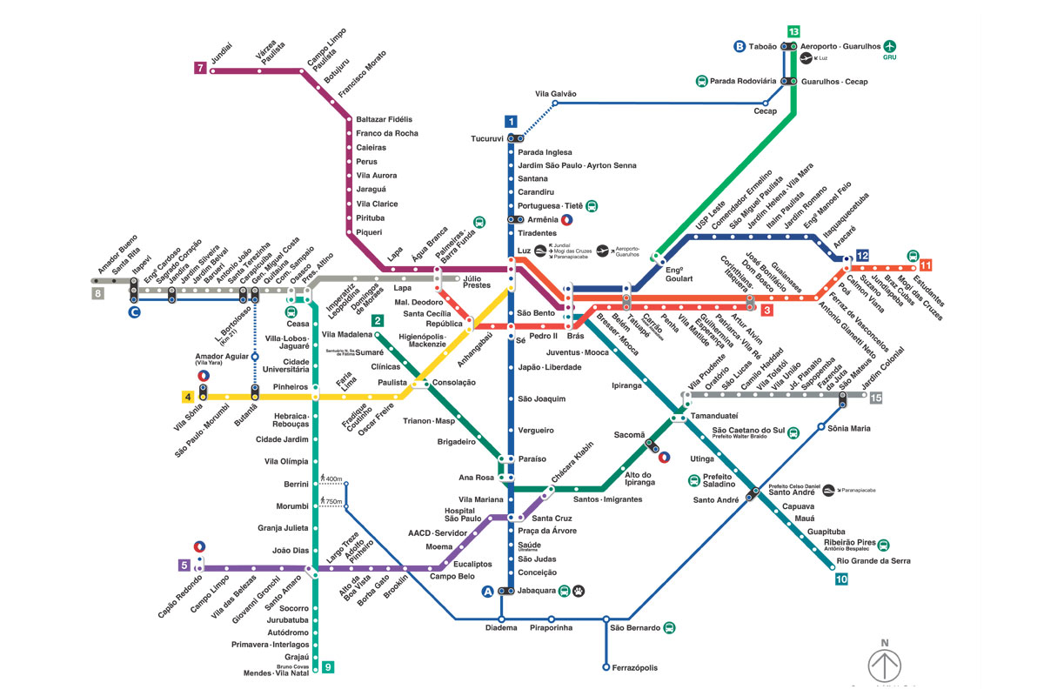
Quatro pilares do PC, por Brackmann (2017):
Abstração:
É o pilar que filtra os dados sem importância para a resolução do problema, ajudando em uma melhor compreensão e solução;
Exemplo:

Slide 9
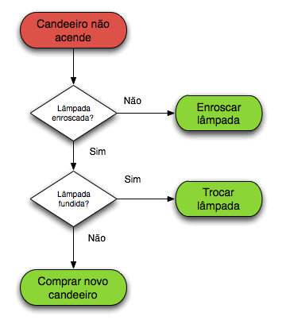
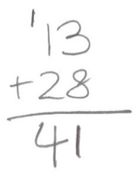

Quatro pilares do PC, por Brackmann (2017):
Algoritmos:
São conjuntos de instruções necessárias para a resolução do problema, ou seja, um passo-a-passo do problema, que depois pode ser escrito em uma linguagem de programação.
Exemplos:

Slide 10
O que é Python?
Python é uma linguagem de programação;
Possui sintaxe simples;
Fácil aprendizado;
Aplicações:
Ciência de dados;
Aprendizado de máquina;
Inteligência Artificial;
Programação de rede; etc.

Slide 11
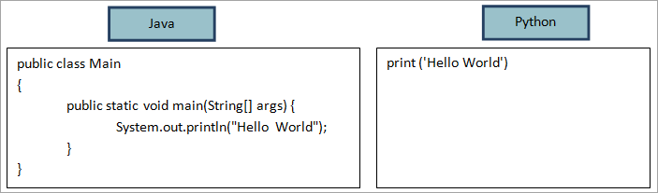
Importância do Python
Aprender Python desenvolve o raciocínio lógico;
Observa-se uma maior facilidade de desenvolver o PC;
Por conta de sua simplicidade;
É uma das linguagens mais dinâmicas e intuitivas do mercado;

Slide 12

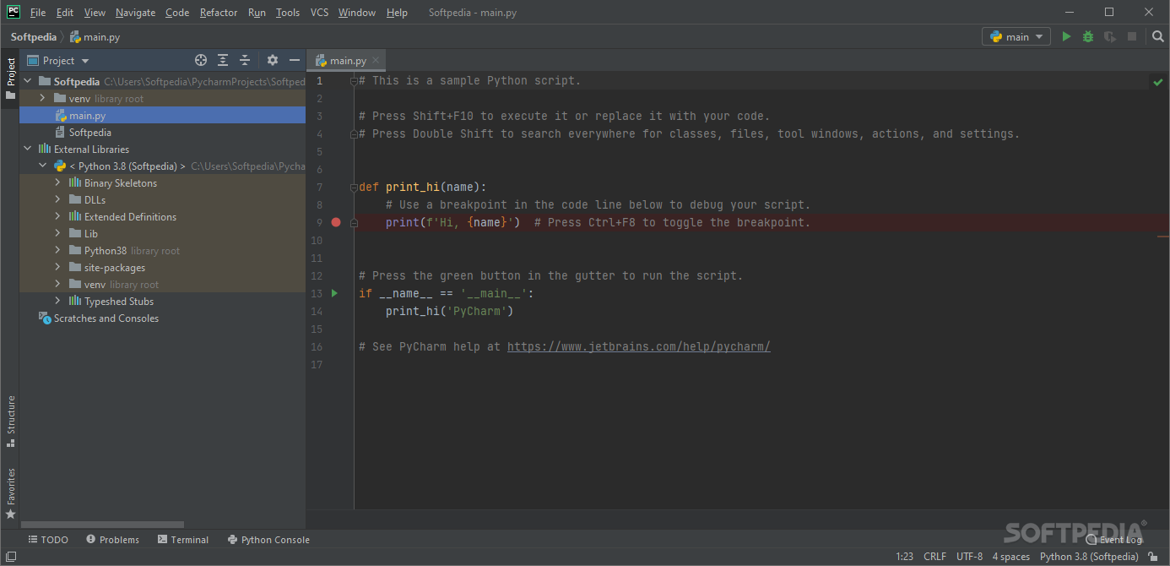
Software que utilizaremos:
PyCharm 2022, da empresa JetBrains:

Slide 13
Desafios
O que é Pensamento Computacional?
a) É a forma de um computador pensar.
b) É a forma de uma inteligência artificial pensar.
c) É uma habilidade humana que desenvolve o raciocínio lógico.
d) É o ato de programar um aplicativo, utilizando um computador.

Slide 14
Desafios
De acordo com o que aprendemos sobre os pilares do Pensamento Computacional, relacione as colunas:
(1) É o ato de encontrar similaridades e semelhanças entre os subproblemas, com o intuito de resolvê-los com mais agilidade.
(2) É o passo-a-passo para a resolução de um problema, que pode ser escrito em uma linguagem de programação;
(3) Dividir um problema em subproblemas, com o intuito de facilitar sua execução;
(4) Filtrar dados sem importância para a resolução de um problema, que ajuda em uma melhor compreensão e solução.
( ) Decomposição;
( ) Reconhecimento de Padrões;
( ) Abstração;
( ) Algoritmos.

Slide 15
Desafios
Sobre o Python, pode-se afirmar que:
01. É uma linguagem de programação muito difícil que poucas pessoas utilizam;
02. Possui uma sintaxe simples, de fácil entendimento e aprendizado;
04. Não é possível desenvolver o Pensamento Computacional ao aprender programação;
08. Desenvolve o raciocínio lógico e o raciocínio computacional;
Está correto apenas o que se afirma em:
a) 02 e 04;
b) 01, 04 e 08;
c) 01 e 04;
d) 02 e 08;
e) Todas estão corretas.

Slide 16
Desafios
Assinale qual pilar do Pensamento Computacional se refere a resolução do problema a seguir: "se o meu problema for fazer um bolo, o dividirei em subproblemas, na qual eu primeiro faço a massa do bolo, coloco para assar e depois faço a cobertura".
a) Decomposição;
b) Reconhecimento de Padrões;
c) Abstração;
d) Algoritmos.

Slide 17
Desafios
São exemplos do pilar Algoritmos do Pensamento Computacional:
01. Semelhanças entre as raças de cachorros;
02. O passo a passo de uma conta de adição;
04. Um fluxograma;
08. Filtrar dados de uma planilha;
16. A receita de um bolo.
Está correto apenas o que se afirma em:
a) 02, 08 e 16;
b) 02, 04 e 16;
c) 01 e 08;
d) 02 e 04;
e) 01, 02, 04 e 16.

Slide 18
Referências Bibliográficas
BRACKMANN, Christian Puhlmann. Desenvolvimento do pensamento computacional através de atividades desplugadas na educação básica. 2017. 226 p. Tese (Doutorado). Centro de Estudos Interdisciplinares em Novas Tecnologias na Educação, Universidade Federal do Rio Grande do Sul, Porto Alegre, 2017.
WING, Jeannette. Pensamento Computacional – Um conjunto de atitudes e habilidades que todos, não só cientistas da computação, ficaram ansiosos para aprender e usar. Revista Brasileira de Ensino de Ciência e Tecnologia, v. 9, n. 2, 2016.
WANG, Xuemei. et al. Research and Application of Computational Thinking on Python Teaching. In: 2021 IEEE 3rd International Conference on Computer Science and Educational Informatization, 2021, Xinxiang, China. Proceedings… China: IEEE, 2021. p. 311-314. DOI: 10.1109/CSEI51395.2021.9477758

Slide 20
Sintaxe do Python
Variável:
O que varia;
Armazena dados de forma simples;
As informações ficam na memória do computador;
O nome da variável deve ser escrito em letras minúsculas;
Exemplo:
Ao registrarmos: n = 10, dizemos que a variável n recebe o valor 10.

Slide 21
Sintaxe do Python
Comando print:
Serve para exibir algo na tela, ou seja, esse comando “escreve” algo específico na tela.
Funciona da seguinte forma:
print(‘Olá Mundo’)
Sendo que ‘Olá Mundo’ é uma mensagem e print é a função/comando.
Obs: ao utilizar o print com números, não deve-se colocar aspas, conforme exemplo:
print(10)

Slide 22
Sintaxe do Python
Cálculos com print:
print(7+4)
Resultado: 11
Não utilizamos aspas.
O que acontece se colocar aspas?
print(‘7’+‘4’)
Resultado: 74

Slide 23
Sintaxe do Python
Para juntar dois textos:
Utilizamos o +, exemplo:
print(‘Olá’ + ‘tudo bem?’)
Também existe a , exemplo:
print(‘Olá’,‘tudo bem?’)
Resultado: Olátudo bem?
Resultado: Olá tudo bem?

Slide 24
Sintaxe do Python
Comando input:
Serve para realizar a entrada de dados que serão utilizados no programa.
Funciona da seguinte forma:
input(‘Qual seu nome?’)
Deve ser atrelado a uma variável, exemplo:
idade = input(‘Qual sua idade?’)

Slide 25
Sintaxe do Python
Juntando tudo isso, podemos criar um script, como esse:
nome = input(‘Qual seu nome?’)
print(‘Olá’, nome)
Outra forma de utilizar o print:
print(f‘Olá {nome}’)

Slide 26
Sintaxe do Python
Tipos de dados:
Textos;
Números inteiros;
Números reais;
Para o Python:
Textos são str;
Números inteiros são int;
Números reais são float.

Slide 27
Sintaxe do Python
Como utilizar?
Ao armazenar algo em uma variável utilizando o input, por padrão a variável será uma str;
Mas se quisermos trabalhar com operações, devemos converter para int ou float, como nos exemplos:
int(x)
float(x)
Ou podemos criar o input dentro de um int ou float, exemplos:
n = int(input(‘Digite um número’))
n = float(input(‘Digite um número’))

Slide 28
Sintaxe do Python
Operações matemáticas:
Adição: +
Subtração: -
Multiplicação: *
Divisão: /
Potenciação: **
Resto da divisão: %

Slide 29
Desafios
Crie um programa em que o usuário forneça 2 números inteiros e é feito a soma deles.
Crie um programa que leia um número inteiro fornecido pelo usuário e mostre na tela seu antecessor e seu sucessor.
Resposta final esperada:
O antecessor de 5 é 4 e o sucessor é 6.

Slide 30
Desafios
Crie um programa que converta minutos para segundos.
Crie um programa que leia o comprimento e a largura e calcule a área.

Slide 31
Desafios
Crie um programa que pergunte e exiba na tela seu nome completo, sua cidade e sua idade.
Para cada dado desse, crie uma variável apropriada. Use nomes que façam sentido ('nome', 'cidade' etc, não crie variáveis com nomes 'a', 'b', 'x' ou 'y' - isso é um péssimo hábito entre programadores).
Exiba tudo na tela de forma organizada.
Resposta final esperada:
Emanuel, que mora na cidade de Araranguá, tem 16 anos.

